Slide 1
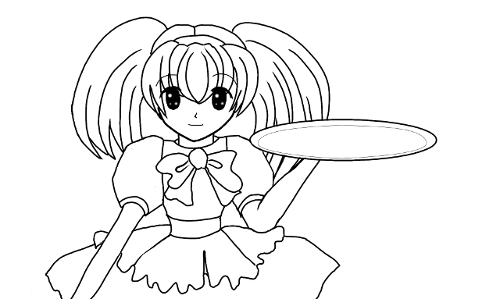
簡介 Debian NM Process
PaulLiu
<paulliu@debian.org>
Copyright © 2010 Ying-Chun Liu (PaulLiu).
Permission is granted to copy, distribute and/or modify this document
under the terms of the GNU Free Documentation License, Version 1.3
or any later version published by the Free Software Foundation;
with no Invariant Sections, no Front-Cover Texts, and no Back-Cover Texts.
A copy of the license is included in the section entitled "GNU
Free Documentation License".

Slide 2
成為 Debian Developer 好處
可以直接上傳套件到 Debian
  幫助非 DD 的人上傳他們的套件 (sponsor)
獲得 @debian.org 的 E-mail 帳號
榮耀
技術證明
...

Slide 3
貢獻 在申請之前
包套件
  透過 Sponsor 上傳
  學習技術方面能力
  了解 Process (處理 bug report, ...)
  GPG key
其他貢獻...
  修 bug, 翻譯...
特殊貢獻...

Slide 4
準備
簽 GPG key
  至少一位 DD 簽過
找一位推薦人 (可找 sponsor)
DD: Debian Developer
Notes:
DD = Debian Developer

Slide 5
註冊
https://nm.debian.org/
網路填表

Slide 6
流程
申請表送交至 FD
FD 指派 AM 給申請者
AM 進行對申請者進行身份驗證與測試
  PP1, PP2, TS1, TS2, ...
通過測試, AM 產生報告
FD 審核報告
DAM 審核報告
DAM 開帳號
FD: Front Desk
AM: Application Manager
DAM: Debian Account Manager

Slide 7
時間統計 (日數)

Slide 8
ID Check
檢查 GPG key 可信度
  Web of Trust
自我簡介

Slide 9
PP
Philosophy & Procedures (價值觀與作業程序)
PP1 & PP2
用自己的話重寫出社群契約與 DFSG (用英文)

Slide 10
Philosophy:社群契約
100% 自由軟體
回饋自由軟體社群
絕不隱瞞問題
優先考慮使用者及自由軟體
不符合自由軟體規範的軟體

Slide 11
Philosophy:DFSG
自由散佈
開放原始碼
衍生
同一性保持權
禁止歧視人或團體
禁止歧視用途
許可證散佈
不可對 Debian 特許
不可污染其他軟體
範例: GPL, BSD, Artistic

Slide 12
Philosophy:測試
Desert Island Test (沙漠荒島)
Dissident Test (秘密反抗軍)
Tentacles of Evil Test (邪惡的觸角)

Slide 13

Philosophy: Other
文件的 License? GFDL?
非自由軟體的處理方式?
DFSG 適用性? 影音? 韌體?
專利問題?
DRM 處理?
商標?
...
push rb0r0
push acc
push psw
...
pop psw
pop acc
pop rb0r0
reti
...
... C0 00 C0 E0 C0 D0 ...
... D0 D0 D0 E0 D0 00 32 ...
Big buck bunny

Slide 14
Procedure
Bug 追蹤與回報系統的操作
NMU, binNMU 的使用方式
投票機制
GPG 簽名機制
上傳新套件的流程
翻譯的方式

Slide 15
Procedure: NMU
Non-maintainer Upload: 非維護者上傳
發 bug report, 將要上傳的套件以 debdiff 形式附件到該 report 中
等待 10 天看原 maintainer 有無回應
  lowNMU
上傳/Sponsor upload 到 DELAYED/10
等待 10 天看原 maintainer 有無 reject
NMU 完成

Slide 16
Procedure: Closing bugs
debian/changelog (Closes: #123456)
mailto:123456-done@bugs.debian.org
mailto:control@bugs.debian.org
  close 123456
  thanks

Slide 17
Procedure: translation
.po files
  podebconf-report-po
  file a wishlist bug
  send request to debian-i18n mailing list
Package descriptions
  http://ddtp.debian.net/
Documentation/Wiki

Slide 18
TS
Task & Skills
TS1, TS2

Slide 19
Tasks
修 RC bugs, 並準備 NMU 上傳
做 QA upload
對 bug 超多/大型套件進行 bug 分類

Slide 20
Skills
Debian 套件格式
Debian 套件包裝
Debian 套件編譯
Debian 套件上傳
硬體架構
函式庫
作業系統

Slide 21
Skills: native packages
DebSrc3.0
Native packages, non-native packages
.dsc
.tar.gz
.dsc
.debian.tar.gz
.orig.tar.gz

Slide 22
Skills: maintainer scripts
Upgrade foo 1.0-1 to foo 1.0-2
foo 1.0-1 installed
prerm (1.0-2) failed-upgrade 1.0-1
postinst (1.0-1) abort-upgrade 1.0-2
foo 1.0-1 installed
prerm (1.0-1) upgrade 1.0-2
foo 1.0-1 failed-config
postrm (1.0-2) abort-upgrade 1.0-1
foo 1.0-1 half-installed
preinst (1.0-2) upgrade 1.0-1
postinst (1.0-1) abort-upgrade 1.0-2
foo 1.0-1 unpacked
postrm (1.0-1) upgrade 1.0-2
foo 1.0-1 installed
foo 1.0-1 half installed
postrm (1.0-2) failed-upgrade 1.0-1
preinst (1.0-1) abort-upgrade 1.0-2
foo 1.0-2 failed config
postinst (1.0-2) upgrade 1.0-1
postrm (1.0-2) abort-upgrade 1.0-1
foo 1.0-1 half installed
foo 1.0-2 installed
postinst (1.0-1) abort-upgrade 1.0-2
foo 1.0-1 unpacked
foo 1.0-1 installed

Slide 23
Skills: library
Elf Format
SONAME bump
SONAME and package name
SONAME | package name
libfoo-1.2.3.so.4 | libfoo-1.2.3-4
libfoo-1.2.3.so | libfoo-1.2.3
libfoo.so.4 | libfoo-4
libfoo.so | libfoo

Slide 24
Skills: fakeroot
What is fakeroot?
LD_PRELOAD getuid()

Slide 25
等待
AM 撰寫報告
FD 審查報告
DAM 審查報告
DAM 建立 Debian 帳號
這段期間請繼續日常貢獻

Slide 26
相關資源
http://wiki.debian.org
Debian policy
Debian Developer Reference
New Maintainer's Guide

Slide 27
Thanks

